Slide 1
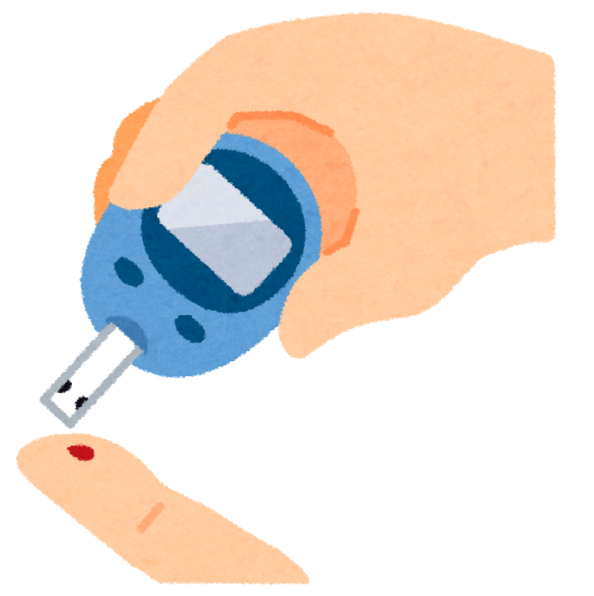

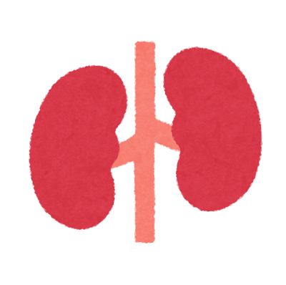
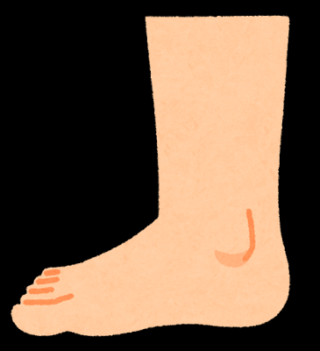
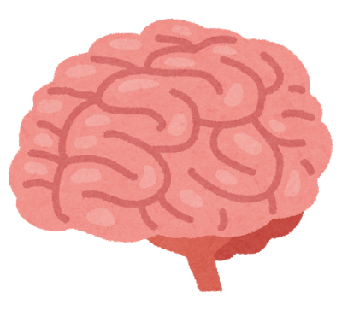
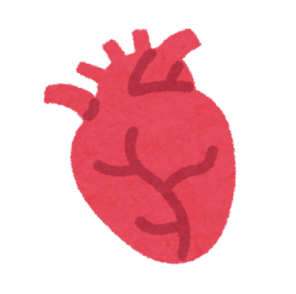

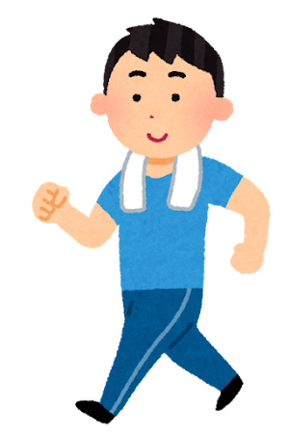
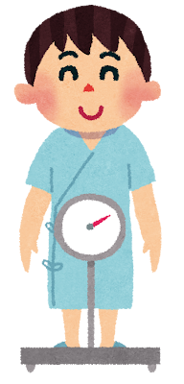
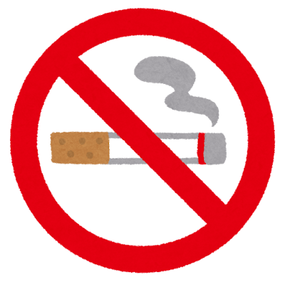
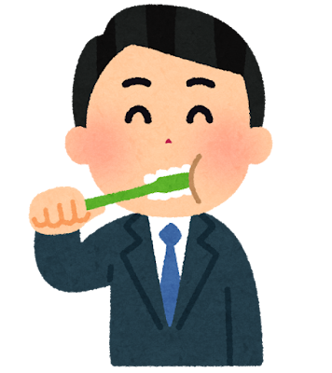
2026年11月
健康情報
糖尿病は誰にでも起こり得る身近な病気です
～11月14日は世界糖尿病デーです～
糖尿病とは？
糖尿病は、インスリンが十分に働かないために、血液中のブドウ糖（血糖）が慢性的に増えてしまう病気です。初期には自覚症状がほとんどなく、気づかないうちに進行することがあります。また、若くても、やせていても発症する可能性があります。
糖尿病は高齢者や肥満の人だけの病気ではありません
糖尿病は高齢者や肥満の方だけがなる病気と思われがちですが、食生活や運動不足、加齢、体質などさまざまな要因によって発症します。誰にでも起こり得る身近な病気だからこそ、日頃から生活習慣を見直し、予防に取り組むことが大切です。11月14日の世界糖尿病デーを機会に、糖尿病のリスクや予防のポイントについて確認してみましょう。
糖尿病の合併症
糖尿病により高血糖の状態が続くと、全身の血管が傷つき、目や腎臓、神経だけでなく、脳や心臓にも影響を及ぼすことがあります。
糖尿病網膜症
糖尿病腎症
糖尿病神経障害
脳卒中・心筋梗塞
失明につながることがあります。
人工透析が必要になることがあります。
重症化すると足の切断につながることが
あります。
発症リスクが高まります。
今日からできる糖尿病予防
●バランスの取れた食事
野菜、果物、全粒穀物、魚、豆類などを中心とした食事を心がけ、糖分や脂肪分の多い食品を控えましょう。
●適度な運動
ウォーキングなどの有酸素運動を習慣にし、日常生活の中でも身体を動かす機会を増やしましょう。
●適正体重の維持
健康的な体重を維持すること、特に腹部肥満を避けることが糖尿病予防につながります。
●禁煙
喫煙はインスリン抵抗性を高め、糖尿病リスクを増加させるため、禁煙が勧められています。
健診で早期発見することが大切です
糖尿病と歯周病の関係
糖尿病を放置すると、合併症を引き起こすおそれがあります。健診で早期に発見し、適切な治療を始めることで、合併症の発症や進行を防ぐことにつながります。血糖値が高くなると、喉が渇く、尿の回数が増える、体重が減る、疲れやすくなるなどの症状が現れることがあります。健診で異常を指摘された場合や、気になる症状がある場合は、早めに医療機関を受診しましょう。
糖尿病と歯周病は互いに影響し合います。糖尿病があると歯周病が悪化しやすく、歯周病も血糖コントロールに悪影響を及ぼすことがあります。予防や重症化防止のため、毎日の歯みがきと定期的な歯科受診を心がけましょう。
【参考】厚生労働省「広報誌『厚生労働』2024年11月号」連載「みんなで知ろう！ からだのこと」https://www.mhlw.go.jp/stf/houdou_kouhou/kouhou_shuppan/magazine/202411_006.html

